Slide 1
ORGANIZAÇÃO DO ESPAÇO E DA PAISAGEM

Slide 2
É por demais sabido que a principal forma de relação entre o homem e a natureza, ou melhor, entre o homem e o meio, é dada pela técnica – um conjunto de meios instrumentais e sociais, com os quais o homem realiza sua vida, produz e, ao mesmo tempo cria espaço. (Milton Santos)

Slide 3
Ao pensarmos no espaço geográfico estamos pensando nos elementos e aspectos que existem nas paisagens, mas também nas diversas ações que as pessoas realizam nas paisagens.

Slide 4
O espaço geográfico corresponde ao espaço construído e alterado pelo homem e pode ser definido como sendo o palco das realizações humanas, nas quais estão as relações entre os homens e destes com a natureza.
O espaço geográfico abriga o homem e todos os elementos naturais, tais como, relevo, clima, vegetação e tudo que nela está inserido.

Slide 5
Categorias geográficas
Categoria geográfica é o nome que se dá às diferentes divisões do espaço geográfico.
O espaço geográfico está dividido em quatro categorias: paisagem, lugar, região e território.

Slide 6
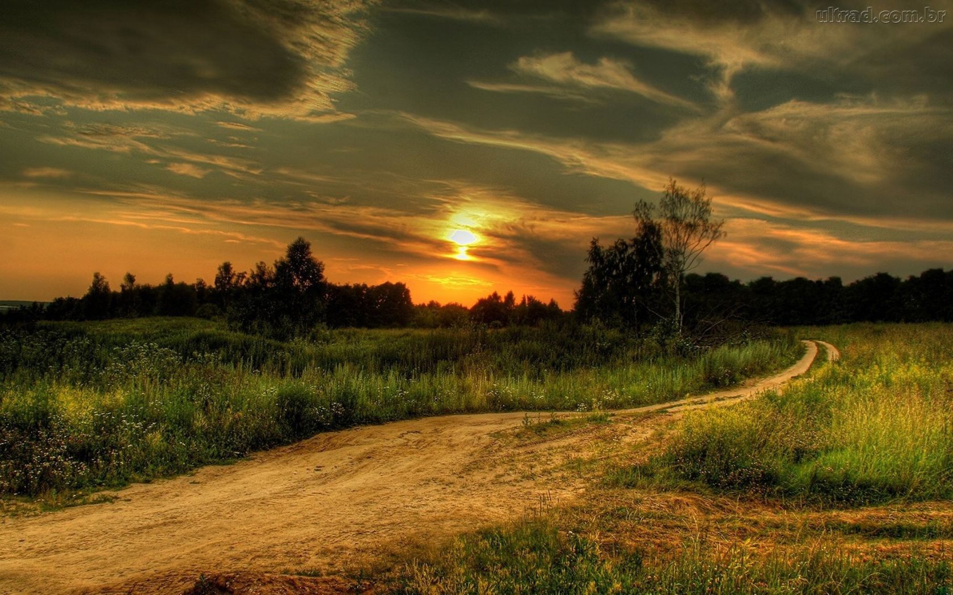
Paisagem

Slide 7
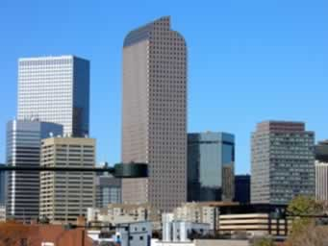
Paisagem

Slide 8
Paisagem é o resultado da combinação dos elementos físicos, biológicos e humanos que constituem sua unidade orgânica e se encontram estreitamente relacionados.
A paisagem é definida como tudo que podemos perceber por meio de nossos sentidos (audição, visão, olfato e tato).

Slide 9
Para facilitar essa percepção, a paisagem pode ser dividida em natural e cultural.

Slide 10
Os tipos de paisagem:
Paisagem
Natural
Paisagem
Humanizada ou Cultural
Paisagem
Natural
Paisagem
Humanizada
inalterada
transformada pela ação humana
inalterada
transformada pela ação humana

Slide 11
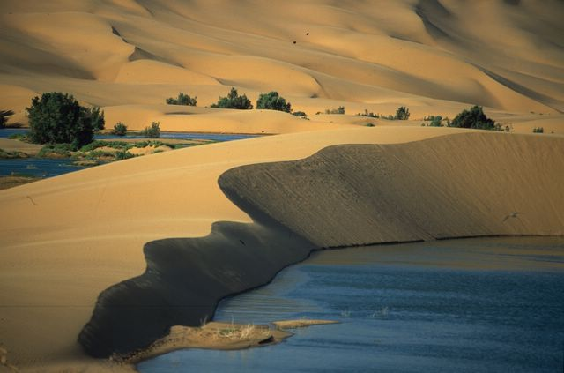
Paisagem natural
A paisagem natural é tudo aquilo que vem de origem da natureza, sem a ação modificadora do homem.

Slide 12
Paisagens que não sofreram interferência antrópica:
Trechos de florestas de difícil acesso.
Áreas desérticas.
Regiões polares.
Altas montanhas.
Fundo dos oceanos.

Slide 13
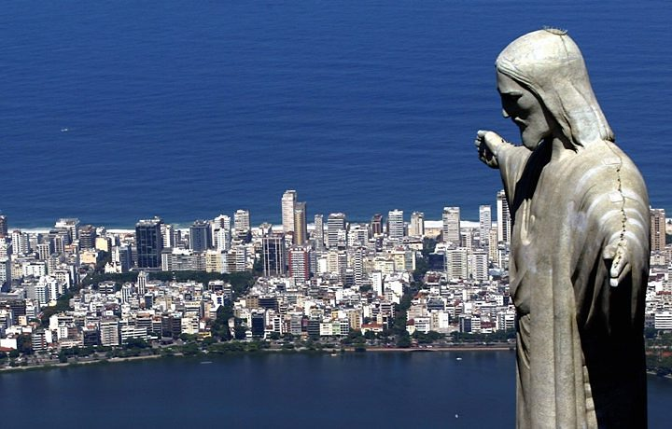
Paisagem cultural
É a paisagem humanizada, aquela que tem resultados e transformações da intervenção humana (ação antrópica).

Slide 14
As paisagens culturais podem ser divididas em paisagem rural e paisagem urbana.

Slide 15
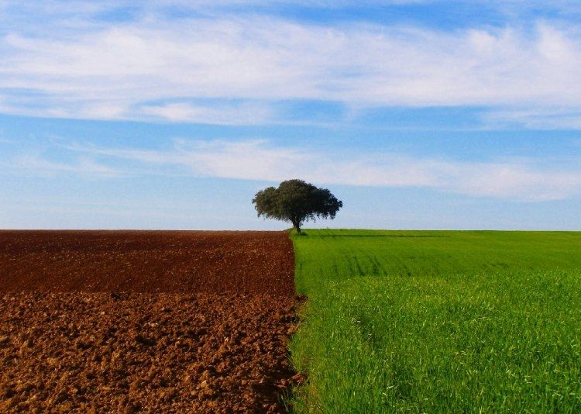
Paisagem rural

Slide 16
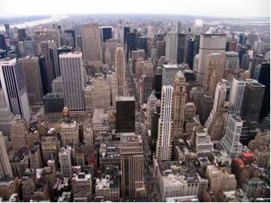
Paisagem urbana

Slide 17
A transformação das paisagens
As paisagens naturais podem ser modificadas para dar lugar, por exemplo, às plantações, às cidades, às rodovias ou para a obtenção de recursos naturais, como madeira, minérios, água e outros.

Slide 18
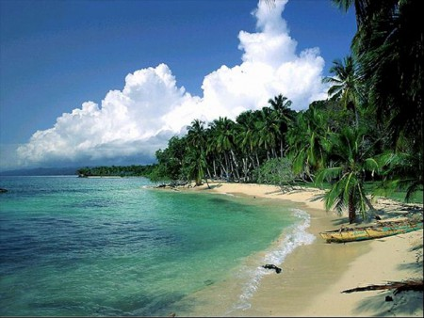
Lugar

Slide 19
Lugar ou local, de forma geral, é uma porção de um espaço qualquer ou um ponto imaginário numa coordenada espacial percebida e definida pelo homem, através de seus sentidos.
Lugar é uma parte do espaço geográfico onde vivemos e interagimos com a paisagem.

Slide 20
Lugar
Espaços que nos são familiares, que fazem parte da nossa vida.

Slide 21
Lugar
São, portanto, as pessoas que dão sentido ao lugar. Por isso é importante conhecer as relações entre elas e os diversos lugares.
O NÃO-LUGAR são “lugares” de passagem como aeroportos, estradas, supermercados e etc. ou “lugares” que causa estranhamento, espanto ou desconforto.

Slide 22
Nossas relações com outros lugares
Direta:
  Viagem para turismo
  Viagem para negócios
Indireta:
  Quando assistimos jornais, lemos revistas ou navegamos pela internet
  Quando comemos pão, cujo trigo foi cultivado e colhido por trabalhadores de outro município, de outro estado ou de outro país

Slide 23
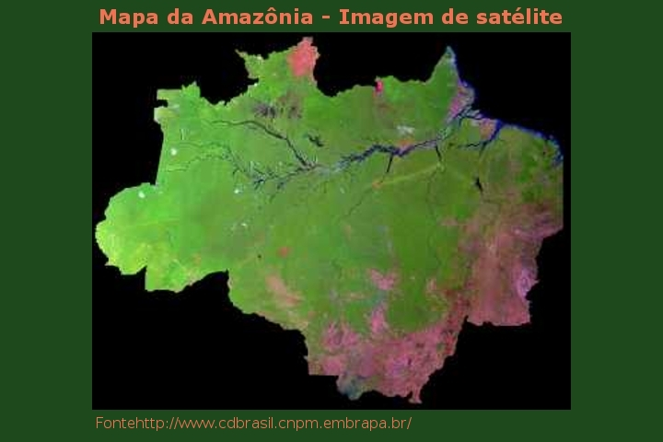
Região

Slide 24
A região
É uma parte do espaço geográfico que foi separada, através de um critério, por possuir características em comum.
Os critérios de regionalização podem ser: naturais (clima, vegetação, relevo e etc.); socioculturais (grupos linguísticos, religiões, atividades econômicas e etc.).

Slide 25
Região é a divisão do espaço geográfico. O conceito de região está correlacionado com continuidade e contiguidade (vizinhança), possuindo delimitação e características semelhantes.

Slide 26
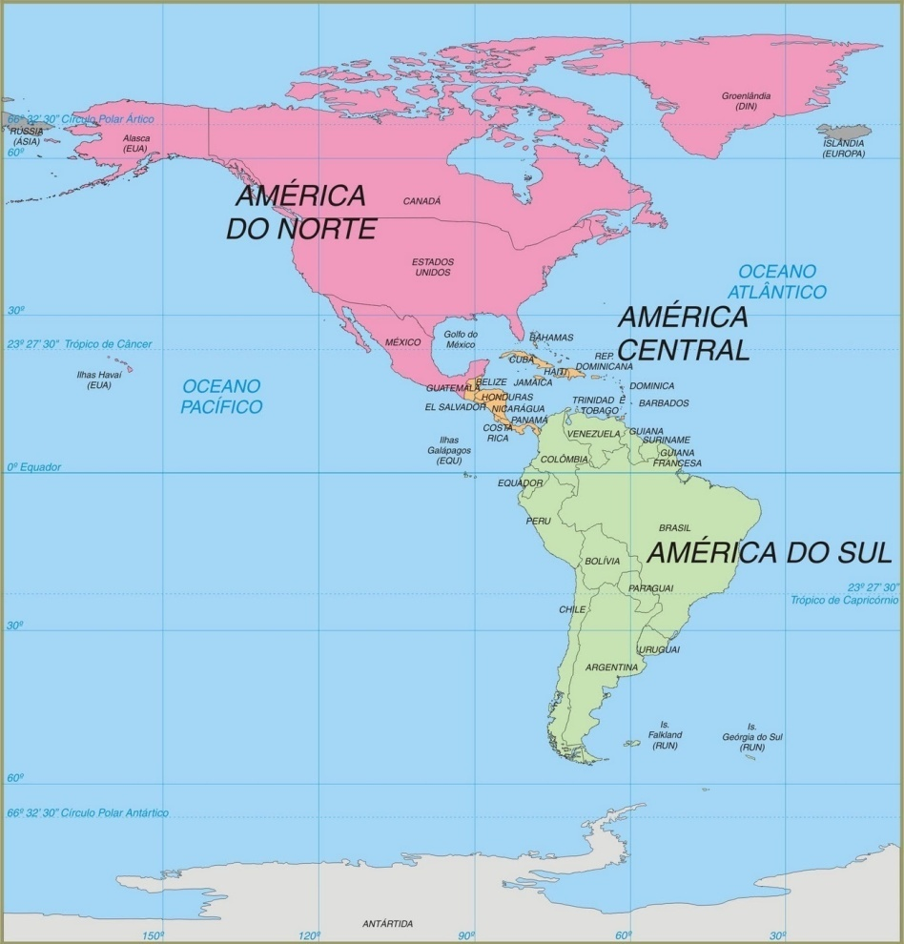
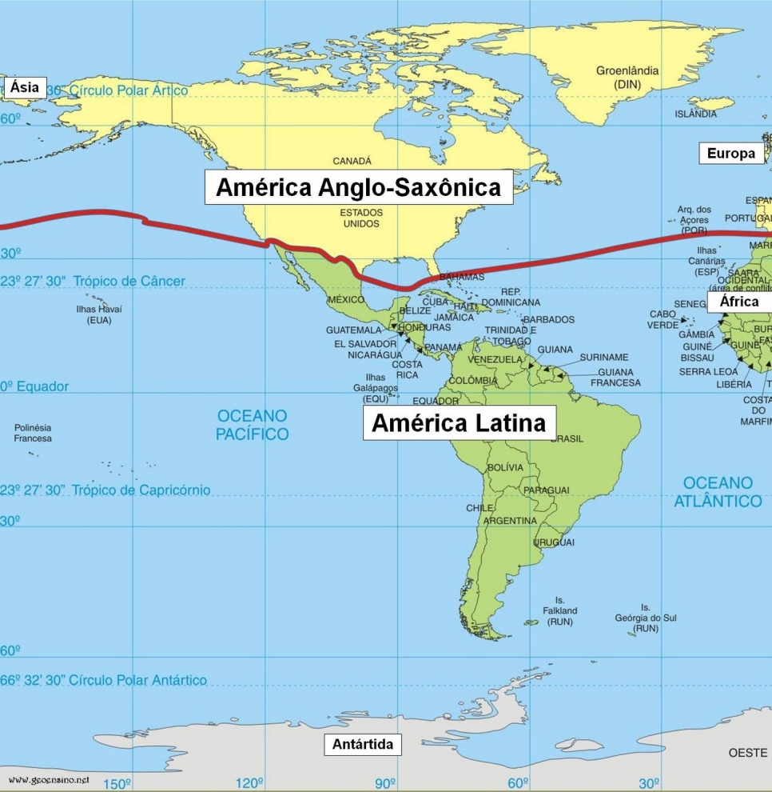
Regionalizações do continente americano.
CRITÉRIO GEOGRÁFICO (CONTINENTES)
CRITÉRIO GEOGRÁFICO (CONTINENTES)
CRITÉRIO SOCIOECONÔMICO E CULTURAL
CRITÉRIO SÓCIOECONÔMICO E CULTURAL

Slide 27
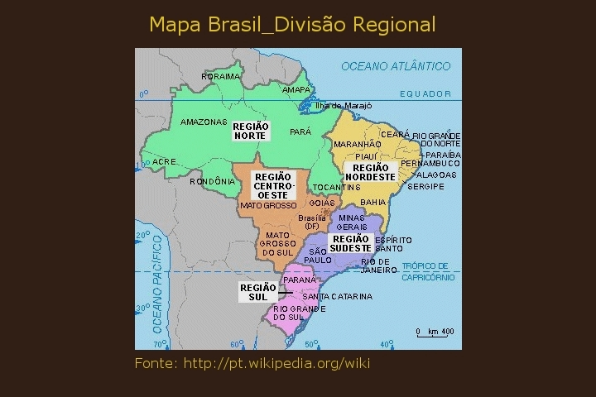
Território

Slide 28
Território é uma parte do espaço geográfico organizada em termos culturais ou sociais. Geralmente um território é delimitado por fronteiras, onde há o exercício do poder.
Um país é um território, assim como um estado, uma cidade, ou até mesmo uma empresa, pois esta possui muros, segurança e outros aspectos característicos de um território.

Slide 29
Exemplos
O território nacional de um país.
Terras indígenas demarcadas.
O morro de uma favela dominado por um grupo de traficantes.
Savana dominada por um grande animal predador.
Embaixada de um país.
Blocos econômico de países.

Slide 30
Territorialidade: É a forma como os agentes (políticos, econômicos e sociais) moldam a organização do território. Ex: Blocos econômicos, organismos mundiais (FMI,BIRD).
Fronteiras: Delimitam ou separam os lugares, os territórios e as paisagens e podem ter um significado mais amplo do que simples linhas de separação entre países.

Slide 31
Atividade
Relacione espaço geográfico com paisagem e territorialidade com fronteira. Dê um exemplo de um destino turístico que possa representar essas relações.

